Slide 1

个人简介
基本情况: 就职北京妇产医院20余年，负责医院临床药学、精准医学中心、用药咨询中心、药物治疗管理门诊工作。
研究方向: 临床药学、药物治疗管理、药学科普
学术成就:主编、参编多部孕产妇、更年期合理用药等书籍。主持孕产妇健康素质教育课题。
学术兼职:北京药理学会精准药学专业会委员、中国药学会科普专家、北京市健康科普专家
照片
姓名 韩朝宏
职称 副主任药师

Slide 2
妊娠期及哺乳期用药处方审核
首都医科大学附属北京妇产医院
韩朝宏

Slide 3
目录
  01 妊娠剧吐用药
  02 妊娠贫血用药
  03 先兆流产、早产用药
  04 产褥感染用药

Slide 4
产科最常见的处方问题？
缺少诊断！

Slide 5
蛋白琥珀酸铁口服液
左甲状腺素钠
克霉唑阴道片
……
孕**周

Slide 6
妊娠剧吐治疗
A
孕吐反应：单药口服 VB₆ 10~25mg tid
B
剧吐治疗：严重持续恶心呕吐，脱水、酮症甚至酸中毒
1、补液及电解质：
糖、盐、林格等约3000ml
补钾：3-4 g/d，严重低钾6-8 g/d
VC：2-3g
VB₁：100mg
2、止吐药物：VB₆ 、甲氧氯普胺等

Slide 7
止吐药物
VB₆或
VB₆-多西拉敏
甲氧氯普胺
昂丹司琼
异丙嗪
糖皮质激素
安全有效，首选。 I-A 。2013年FDA认证推荐一线用药。我国尚无多西拉敏。
多巴胺受体阻断药。II-2B 恶心呕吐的辅助治疗。孕早期使用并未增加胎儿畸形、自然流产等风险。（锥体外系不良反应）
5-羟色胺受体阻断药。效果明显，数据有限。使用权衡利弊。
H1受体阻断药。止吐疗效与甲氧氯普胺基本相似。I-A。(晚期新生儿戒断效应和锥体外系反应）
顽固性HG患者的最后止吐方案。妊娠早期应用与胎儿唇裂有关。

Slide 8
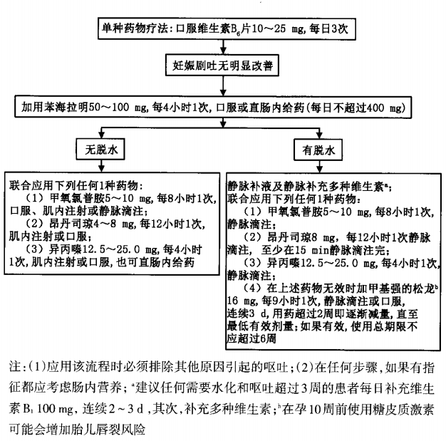
妊娠剧吐的诊断及临床处理专家共识(2015)

Slide 9
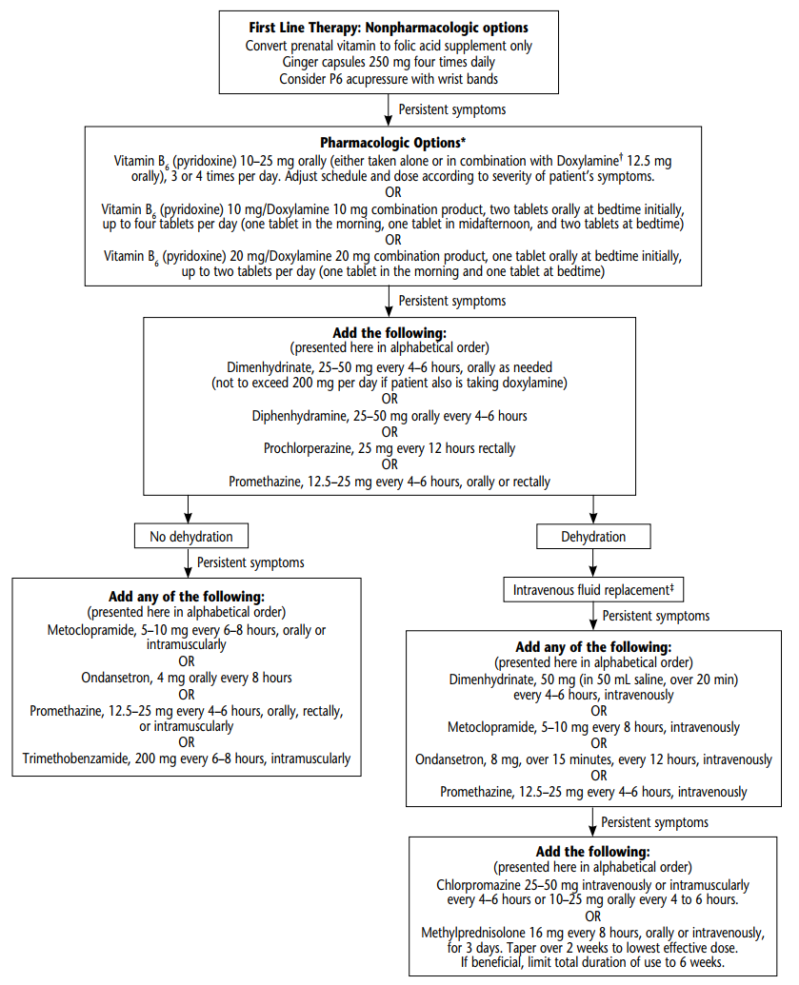
一线治疗：非药物治疗
叶酸补充剂、生姜、穴位按摩
症状持续，选择药物治疗
2018 ACOG实践简报：妊娠期恶心呕吐（No.189）

Slide 10
处方1
患者，女，32岁，停经11周，反复恶心、呕吐25天。
临床诊断：孕11周 妊娠剧吐
R：
1. 乳酸钠林格 500ml
维生素B₆注射液 100mg sig：静脉点滴 每日2次
2. 5%葡萄糖注射液 500ml
维生素C注射液 3g sig：静脉点滴 每日1次
3. 5%葡萄糖注射液 500ml
15%氯化钾注射液 10ml sig：静脉点滴 每日1次
4. 葡萄糖氯化钠注射液 500ml sig：静脉点滴 每日2次

Slide 11
处方分析
1、维生素B₁并不具有止吐特性，但是对于呕吐达3周的孕妇，应补充维生素B₁，预防Wernicke脑病。
--Wernicke 脑病是一个潜在的致命性疾病，但却是可逆的。在HG情况下，完全可以预防。推荐所有持续呕吐的患者补充 VB₁。
2、补液同时应积极纠正电解质紊乱，补钾常用剂量3-4 g/d。
2016 RCOG指南：妊娠期恶心呕吐以及妊娠剧吐的管理（No.69）

Slide 12
用药建议
R：
1. 维生素B₁注射液 100mg sig：肌肉注射 每日1次
2. 乳酸钠林格 500ml
维生素B₆注射液 100mg sig：静脉点滴 每日1次
3. 5%葡萄糖注射液 500ml
维生素C注射液3g sig：静脉点滴 每日1次
4. 5%葡萄糖注射液 500ml
15%氯化钾注射液 10ml sig：静脉点滴 每日2次
5. 葡萄糖氯化钠注射液 500ml sig：静脉点滴 每日2次

Slide 13
目录
  01 妊娠剧吐用药
  02 妊娠贫血用药
  03 先兆流产、早产用药
  04 产褥感染用药

Slide 14
妊娠贫血
缺铁性贫血
巨幼红细胞贫血
最常见，约占95%。
实验室：血常规、血清铁。
药物治疗：
  补充铁剂。
  严重者输血或浓缩红细胞。
少见，国内约占0.7%。
实验室：血常规、血清叶酸、VB₁₂。
药物治疗：
  叶酸。VB₁₂。
  效果不佳，注意混合贫血，补铁。
  严重者输血或浓缩红细胞。

Slide 15
处方2-1
患者，女，30岁，停经31周，Hb 86g/L。
临床诊断：孕31周 中度贫血
R：
1. 琥珀酸亚铁缓释片 0.2g×24/盒 sig：0.2g 口服 每日3次
2. 维生素C 片 0.1g×100/盒 sig：0.1g 口服 每日3次

Slide 16
分析和建议
妊娠期贫血：Hb <110g/L。血清铁蛋白浓度 <20ug/L诊断铁缺乏
维生素C促进铁的吸收
琥珀酸亚铁缓释片 用法：0.2~0.4g qd
R：
1. 琥珀酸亚铁缓释片 0.2g×24/盒 sig：0.4g 口服 每日1次
2. 维生素C 片 0.1g×100/盒 sig：0.1g 口服 每日3次

Slide 17
处方2-2
患者，女，27岁，停经23周，Hb 100g/L。
临床诊断：孕23周 轻度贫血
R：
1. 多糖铁复合物胶囊 0.15g×10/盒 sig：0.15g 口服 每日2次
R：
1.多糖铁复合物胶囊 0.15g×10/盒 sig：0.3g 口服 每日1次

Slide 18
处方3
患者，女，30岁，停经38周，Hb 82g/L，血清VB₁₂ 70 pmol/L，血清叶酸 5.0 mmol/L。
临床诊断：孕38周，巨幼红细胞贫血
R：
1. 叶酸片 0.4mg×93/盒 sig：0.4mg 口服 每日3次
2. 维生素B₁₂ 注射液 0.1mg×100/盒 sig：0.1mg 肌内注射 每日1次

Slide 19
分析与建议
确诊为巨幼红细胞贫血，①补充叶酸，每日口服15mg或肌内注射10~30mg，直至症状消失，贫血纠正。②补充VB_{12，}每日100~200ug，2周后改为每周2次，直至Hb恢复正常。
R：
1. 叶酸片 5mg×100/盒 sig：5mg 口服 每日3次
2. 维生素B₁₂ 注射液 0.1mg×100/盒 sig：0.1mg 肌内注射 每日1次
妇产科学第9版[M]. 人民卫生出版社, 2018.

Slide 20
目录
  01 妊娠剧吐用药
  02 妊娠贫血用药
  03 先兆流产、早产用药
  04 产褥感染用药

Slide 21
流产与用药
流产
先兆流产
妊娠不足28周，胎儿体重不足1000g而终止妊娠者。
  人工流产
  自然流产
    先兆流产
      难免流产
        不全流产
        完全流产
适当休息，禁止性生活。
黄体功能不全者使用孕激素。
  黄体酮注射液20mg im qd
  黄体酮口服或外用制剂
  地屈孕酮
绒促性素HCG im qod
其他 宫缩抑制剂
对症治疗

Slide 22
早产
中国
妊娠满28周至不足37周
RCOG
小于37周
小于32周为极早产（very preterm birth）
ACOG
20周和36足周之间
上限全球统一，不足37周，下限设置各国不同。

Slide 23
药物预防
高危因素
  有晚期流产或早产史
  宫颈缩短
孕酮3种
  微粒化黄体酮
  黄体酮凝胶
  17-α羟孕酮
早产的临床诊断与治疗指南(2014版)

Slide 24
药物治疗
抑制宫缩药物
  β-肾上腺素能受体激动剂：盐酸利托君
  钙通道阻滞剂：硝苯地平
  前列腺素合成酶抑制剂：吲哚美辛（孕32周前）
  缩宫素受体拮抗剂：阿托西班
硫酸镁：<32孕周胎儿中枢神经系统保护剂（D级）
抗感染药物：分娩在即，GBS(+)；破膜时间>18h或T≥38℃。
  糖皮质激素：孕28~34⁺⁶周促胎肺成熟，倍他米松或地塞米松48h

Slide 25
宫缩抑制剂
目的
  防止即刻早产，完成促胎肺成熟及转运至有抢救条件的医院。
适应证
  宫缩抑制剂只应用于延长孕周对母儿有益者。
  不适用死胎、严重胎儿畸形、重度子痫前期、子痫、绒毛膜羊膜炎等
  维持治疗对预防早产和改善新生儿预后无效。

Slide 26
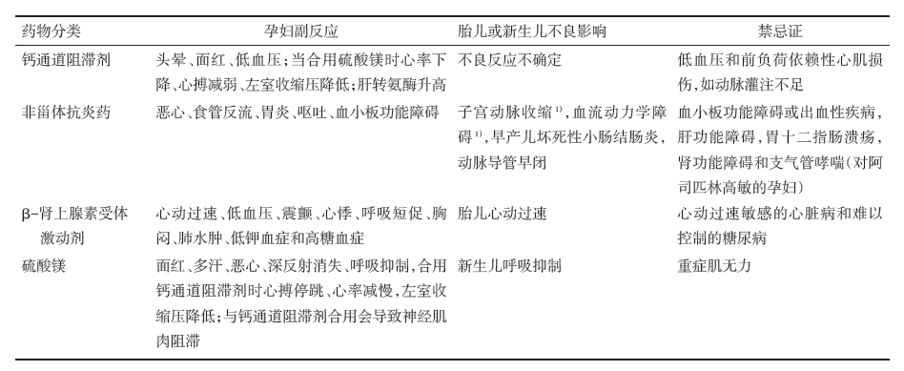
早产药物常见不良反应及禁忌
2016 ACOG：Management of Preterm Labor

Slide 27
宫缩抑制剂-1
盐酸利托君：预防孕20周以后的早产。
依据情况调整给药频次；观察心率、主诉、宫缩变化及胎儿心率。
① 注射液：5%GS或N.S，滴速0.05mg∕min开始直至预期效果。宫缩停止，继续12-15h。
② 口服：最初24h，每2h10mg，此后4-6h10-20mg，每日总剂量不超120mg，每日维持剂量80-120mg。
心率加快或心动过速，减量。
影响血糖、血钾，警惕肺水肿。
禁忌：心脏病、心律不齐、糖尿病控制不满意，甲亢。

Slide 28
宫缩抑制剂-2
硝苯地平：钙通道阻滞剂，使细胞内钙离子浓度下降而抑制宫缩。
剂量无一致，ROCG推荐起始剂量20mg，以后10~20mg，每天3~4次。
观察心率及血压变化。已用硫酸镁者慎用，以防血压急剧下降。
降压幅度与用药前的血压水平呈正相关，即原来血压越高则降压幅度越大，血压升高不明显则降压幅度不明显，故该药不会引起有危险的低血压。

Slide 29
宫缩抑制剂-3
吲哚美辛：前列腺素合成酶抑制剂，使前列腺素水平下降，抑制宫缩。
孕32周前（B级），持续超过48h或孕34周后（D级）
口服和阴道或直肠给药，用法：首剂50~100mg，后25mg q6h
32周前，不超过48h。
副作用：胎儿动脉导管提前关闭，羊水过少，新生儿坏死性小肠结肠炎。
32周后用药监测羊水量及胎儿动脉导管宽度。
--也可治疗羊水过多。
中华医学会《临床诊疗指南妇产科分册》

Slide 30
宫缩抑制剂-4
阿托西班：缩宫素受体拮抗剂
妊娠24至33足周
副作用轻微，一般不需特殊处理，无明确禁忌证。
阶段 | 给药方案 | 剂量 | 速率 | 持续时间
1 | 0.9ml 静脉注射 | 6.75 mg | 推注 | 1 min
2 | 静脉输注 | 18 mg/h | 24 ml/h | 3 h
3 | 静脉输注 | 6 mg/h | 8 ml/h | 最长为45 h
1 治疗时间不应超过48小时，总剂量最好不超过330mg。
2 重复治疗，应开始单剂量推注，随后静脉滴注。
3 可重复使用，但是多次重复（达3次）临床经验有限。

Slide 31
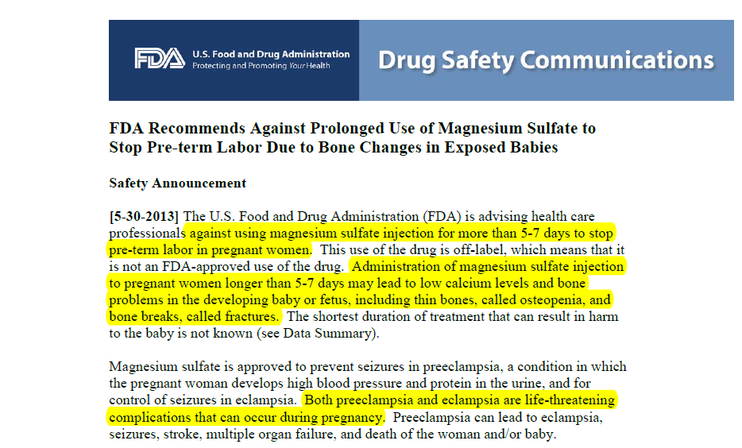
硫酸镁注射液
给予硫酸镁注射液超过5-7天会导致钙水平降低和发育中的婴儿或胎儿骨骼问题，包括骨质变薄、骨质疏松、骨脆性增加。最短时间的治疗对婴儿的影响目前还不确定。
由于已暴露婴儿发生骨骼的改变，FDA不推荐继续使用硫酸镁来治疗早产

Slide 32
硫酸镁注射液
2016 ACOG：32周前使用硫酸镁可以降低新生儿脑瘫的发病风险和严重程度。
FDA警告，长期应用硫酸镁引起胎儿骨骼脱钙，造成新生儿骨折，将硫酸镁从妊娠期用药安全性分类中的A级降为D级。
ACOG仍然推荐对子痫前期和子痫患者、<32孕周的早产应用硫酸镁。。
常见：潮红、出汗、口干等症状。
监测呼吸、膝腱反射、尿量，24h总量不超过30g。

Slide 33
处方4
患者，女，28岁，停经19周，下腹部不规律疼痛2天就诊，查体，胎心150次/min，有不规律宫缩。
临床诊断：孕19周 先兆流产
R：
乳酸钠林格注射液 500ml
盐酸利托君注射液 100mg sig：静脉滴注 qd

Slide 34
分析与建议
盐酸利托君禁用于妊娠不足20周的孕妇。
R：
地屈孕酮片 10mg×20∕盒 sig：首剂40mg，随后10mg口服 每8小时1次

Slide 35
处方5
患者，女，28岁，停经33周，下腹部不规律疼痛2天就诊，查体胎心140次/min，有不规律宫缩。
临床诊断：孕33周 先兆早产
R：
1. 醋酸阿托西班注射液 75mg
0.9%氯化钠注射液 100ml sig：静脉滴注
2. 地塞米松磷酸钠注射液 5mg sig：肌内注射 每12小时1次

Slide 36
分析与建议
阿托西班是一种新型缩宫素受体拮抗剂。价格较高，使用方法复杂，不良反应低。给药方法：①首先负荷量6.75mg静脉推注。②高剂量静脉滴注3h。③最后低剂量静脉滴注45h。
R：
1. 醋酸阿托西班注射液 6.75mg 静脉推注
2. 醋酸阿托西班注射液 75mg
0.9%氯化钠注射液 100ml sig：静脉滴注
3. 地塞米松磷酸钠注射液 5mg sig：肌内注射 每12小时1次

Slide 37
处方6
患者，女，30岁，停经38周，阴道流液4小时，GBS(+)。
临床诊断：孕38周 胎膜早破 临产
R：
青霉素皮试（-）
青霉素钠 240万u
0.9%氯化钠注射液 100ml sig：静脉滴注 q12h

Slide 38
分析与建议
指南推荐，产前B族链球菌阳性，产时应用抗菌药预防感染。首选青霉素。
青霉素，时间依赖性，半衰期短，宜每日多次给药。用法：首剂480万u，然后240万u ，每4小时一次，直至分娩。
R：
青霉素皮试（-）
1. 青霉素钠 480万u
0.9%氯化钠注射液 100ml sig：静脉滴注
2. 青霉素钠 240万u
0.9%氯化钠注射液 100ml sig：静脉滴注 q4h
胎膜早破的诊断与处理指南（2015）

Slide 39
处方7
患者，女，28岁，停经31周，阴道流液10小时，查体：胎心可，无宫缩。GBS(+)，既往有青霉素、头孢类药物过敏史。
临床诊断：孕31周 胎膜早破 先兆早产
R：
1. 盐酸克林霉素磷酸酯 0.9g
0.9%氯化钠注射液 100ml sig：静脉滴注 q8h
2. 地塞米松注射液 5mg sig：肌内注射 q12h

Slide 40
分析与建议
B族链球菌预防性治疗。首选青霉素。患者有青霉素、头孢过敏者，可选红霉素或克林霉素。
克林霉素说明书，静脉给药浓度应小于6mg/ml。本患者给药浓度9mg/ml。
R：
1. 盐酸克林霉素磷酸酯 0.9g
0.9%氯化钠注射液 250ml sig：静脉滴注 q8h
2. 地塞米松注射液 5mg sig：肌内注射 q12h
胎膜早破的诊断与处理指南（2015）

Slide 41
目录
  01 妊娠剧吐用药
  02 妊娠贫血用药
  03 先兆流产、早产用药
  04 产褥感染用药

Slide 42
产褥感染
产后感染由多种细菌（需氧、厌氧、支原体与衣原体、淋病奈瑟菌等）引起，混合感染。
A
B
临床症状：发热，疼痛、异常恶露为主
C
感染治疗：抗感染药物，感染灶处理，支持疗法
妇产科学 第9版[M]. 人民卫生出版社.

Slide 43
抗菌药使用
用药原则：广谱、足量、有效抗菌药
留取标本送检。感染部位、基础疾病、发病情况，推测可能病原体，经验性治疗。
依据细菌培养和药敏试验调整抗菌药的种类和剂量，保持有效的血药浓度。
感染灶处理：对脓肿形成或宫内残留感染组织，积极清除残留物。

Slide 44
哺乳期抗菌药选择
克林霉素：避开乳汁分泌高峰，观察婴儿反应。
优选普通速效，避免长效剂型。
推荐青霉素类、头孢菌素。
甲硝唑（乳汁与血药浓度相当）

Slide 45
哺乳期用药注意事项
合理安排哺乳和用药时间。一天1次的药物，晚上婴儿熟睡时用药；1日多次给药，哺乳后立即用药，延长下一次哺乳时间。
没有特殊要求，用药后多饮水，加快药物排泄。
需要暂停哺乳，在服药5-7个半衰期恢复哺乳。
选择半衰期短、蛋白结合率高、大分子量、低脂溶性药物。
严格掌握适应证、控制用药剂量和限制用药时间。

Slide 46
处方8
患者，女，38岁，产后3日出现发热，最高38.9℃。查体下：腹部压痛、反跳痛，阴道有恶露排出，有臭味。既往有阿莫西林过敏史。
临床诊断：产褥感染
R：
注射用哌拉西林钠他唑巴坦钠 4.5g
0.9%氯化钠注射液 100ml sig：静脉滴注 q8h

Slide 47
分析与建议
哌拉西林钠他唑巴坦钠和阿莫西林同属于青霉素类，患者既往有阿莫西林过敏史，不宜使用哌拉西林钠他唑巴坦钠。
R：
1. 注射用头孢曲松钠 2g
0.9%氯化钠注射液 100ml sig：静脉滴注 qd
2. 甲硝唑注射液 0.5g sig：静脉滴注 q8h

Slide 48
总结
  01 妊娠剧吐用药
  02 妊娠贫血用药
  03 先兆流产、早产用药
  04 产褥感染用药

Slide 49
谢谢聆听！

